Slide 1

Previzionarea cursului de schimb RON/EUR și analiza relației cu prețul aurului în perioada 2018–2025
PROIECT SERII DE TIMP
Studenți:
Pascari Oxana
Necșoiu Toader alexandru
Nistor Cosmin ștefănel
Grupa: 1083B
Profesor: dr. Davidescu Adriana-Anamaria
CSIE, 2025

Slide 2
Obiectivul proiectului și întrebarea de cercetare
În contextul instabilității economice recente (pandemie, inflație, război, alegeri), am analizat evoluția cursului de schimb EUR/RON și relația sa cu prețul aurului în euro, utilizând metode moderne de analiză a seriilor de timp.
Cum a evoluat cursul EUR/RON între 2018 și 2025?
A fost influențat de variațiile prețului aurului (activ de refugiu)?
Există o relație semnificativă între cele două pe termen scurt sau lung?

Slide 3
Datele utilizate în analiză
Am analizat două serii temporale zilnice pentru perioada 2018–2025, extrase din surse oficiale. Acestea reflectă evoluția cursului EUR/RON și a prețului aurului exprimat în euro.
Date incluse:
📈 Curs valutar EUR/RON (sursă: Investing.com)
🪙 Prețul aurului în euro/oz t
📅 Frecvență: zilnică (zile lucrătoare-sunt luate în calcul și zilele libere/sărbatori – frecventa fiind de 261 zile lucrătoare/an)
📏 Perioadă analizată: ianuarie 2018 – 15 mai 2025
🧼 Preprocesare: eliminare NA, diferențiere, verificare staționaritate

Slide 4
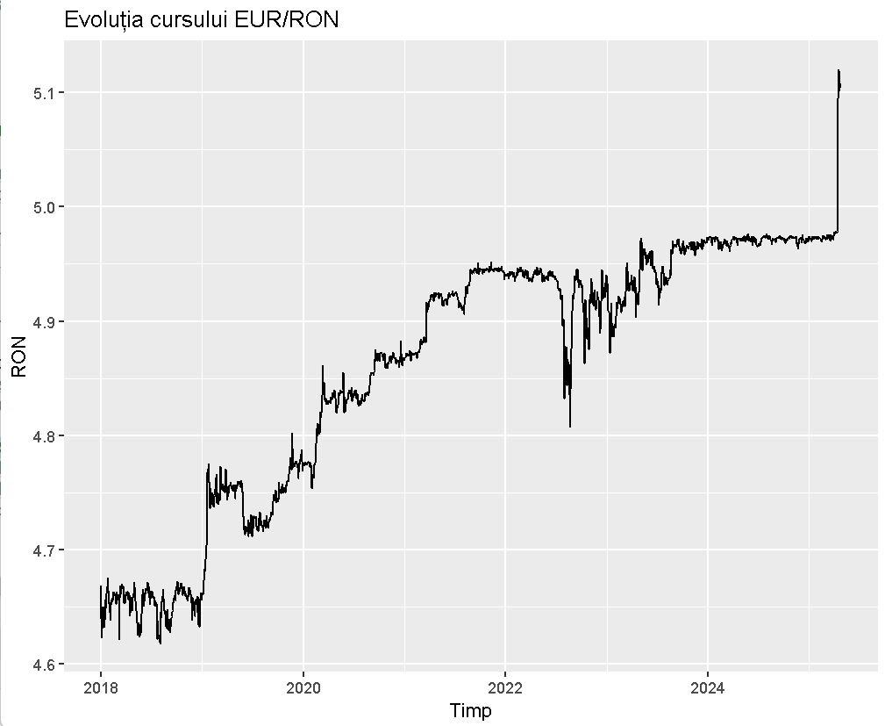
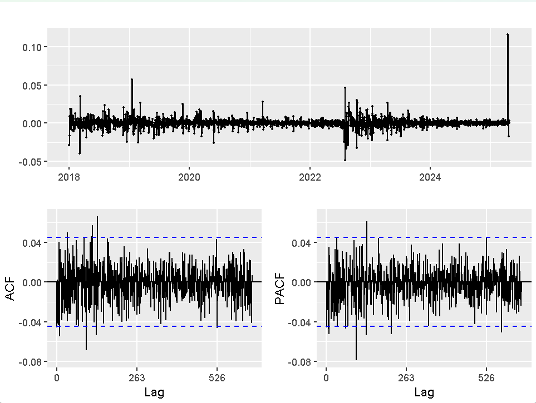
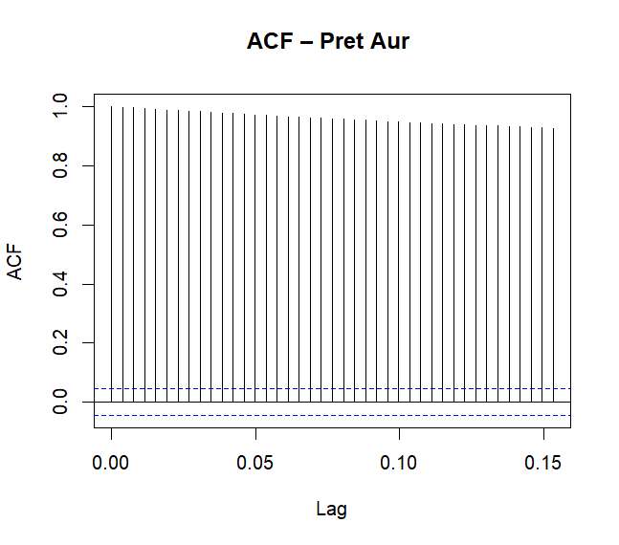
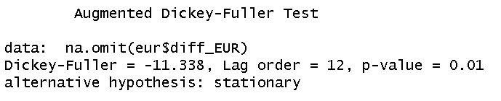
Analiza univariată a cursului EUR/RON
Am analizat seria EUR/RON pentru a verifica dacă este staționară și pregătită pentru modelare. În forma brută, seria prezintă un trend ascendent evident și nu are sezonalitate.
Am verificat sezonalitatea seriei prin testele ADF, KPSS și prin testul Phillips-Perron după care seria a fost diferențiată si testată din nou introducând astfel sezonalitatea.
Reziduurile în timp fluctueaza in jurul valorii 0, cu exceptia unor spike-uri in 2022 si 2019. Majoritatea lag-urilor ACF sunt în interiorul benzilor albastre , nu există autocorelare semnificativă doar cateva spike-uri
P-value este 1%<5% ceea ce este bine pentru modelul nostru de testare

Slide 5
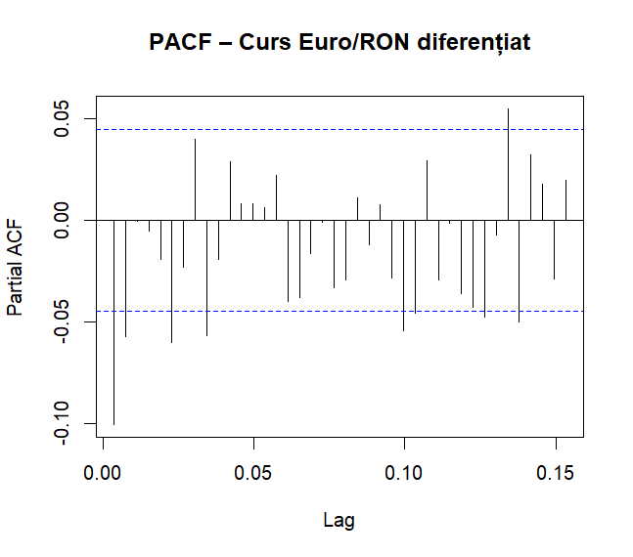
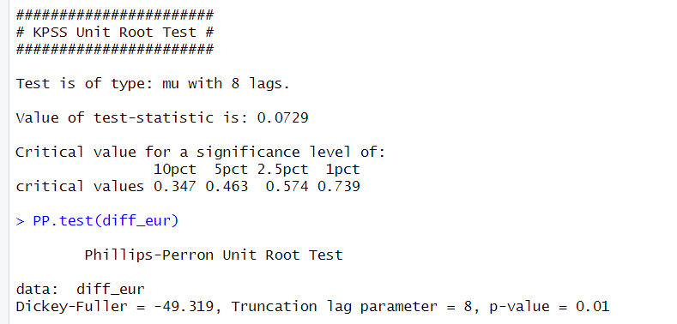
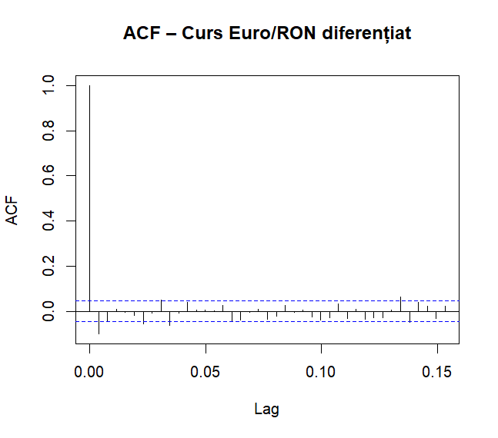
Diferențierea seriei de ordin 1
După diferentiere , seria a devenit stationară , acest lucru fiind verificat în reaplicarea celor 3 teste .
După aceea am împărțit setul de date în antrenare și testare , unde pentru testare am luat ca perioada ultimele 3 luni (care cuprinde totodată și una dintre perioadele de dezechilibru).

Slide 6
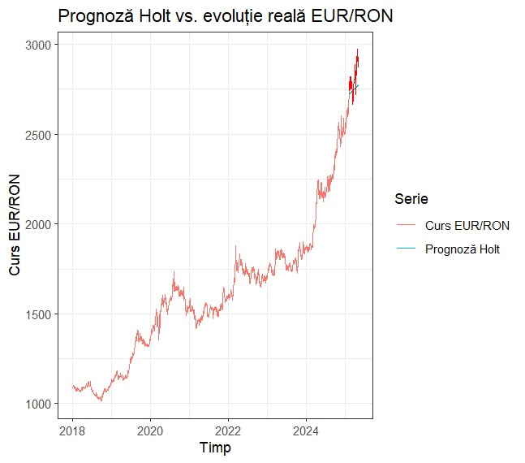
Modelul HOLT
Modelul Holt oferă o prognoză extrem de precisă pentru cursul EUR/RON, cu o eroare absolută medie de doar 3–4 bani și o eroare procentuală medie de sub 1%. Acest lucru indică faptul că evoluția cursului a fost destul de liniară în perioada test, fără fluctuații bruște sau comportament haotic. Trendul zilnic estimat este extrem de mic (0.0002 RON/zi), ceea ce reflectă o apreciere lentă, dar constantă a euro față de leu.

Slide 7
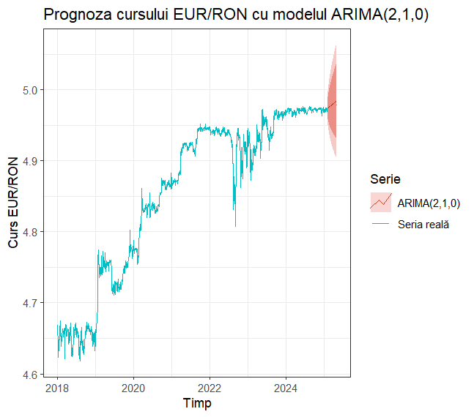
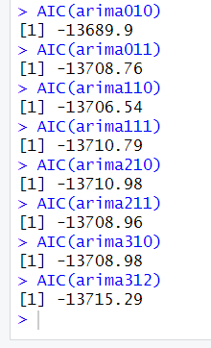
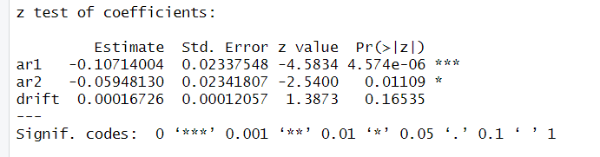
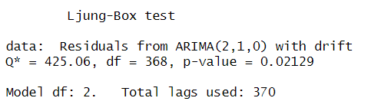
Modelul ARIMA pentru EUR/RON
A fost aplicat auto.arima() și mai multe testări manuale, însă modelul cu coeficienții cei mai semnificativi p<5% este ARIMA(2,1,0). De menționat faptul ca niciunul dintre modelele testate ARIMA nu au un drift semnificativ
Criteriul AIC este minim (-13710.98), iar RMSE = 0.00593 indică o capacitate ridicată de prognoză.
Modelul ARIMA(2,1,0) prefigurează o ușoară depreciere a leului față de euro în perioada imediat următoare. Acest rezultat este în linie cu tendințele economice generale din România: inflație încă ridicată, presiuni externe și politică monetară prudentă.
Outlieri sunt observați în 2018, 2021 și 2023, ce corespund crizelor economice și geopolitice.
În urma testului ARCH observam ca avem heteroscedasticitate in majoritatea lagurilor, deci vom aplica GARCH(1,1).De asemenea testul Ljung-Box prezinta reziduri autocorelate . Deci clar vom aplica GARCH(1,1).

Slide 8
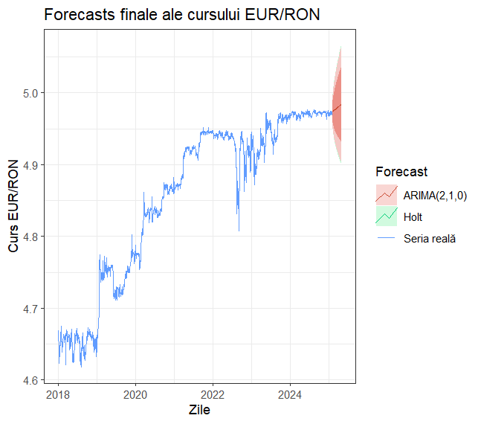
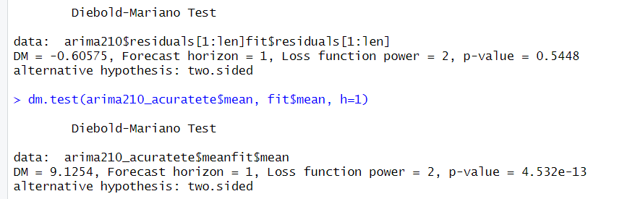
În urma aplicării modelului forecast pe ARIMA(2,1,0) și Holt , am ajuns la următoare concluzie.
Diebold-Mariano Test (ARIMA vs Holt)
Comparare | DM statistic | p-value | Concluzie
pe reziduuri | -0.60 | 0.5448 | Nicio diferență semnificativă
pe valori prognozate | 9.12 | < 0.0001 | ARIMA are performanță superioară
Putem observa că deși diferența de predicție este destul
de mică (câțiva bani) , acestea fiind suprapuse , ARIMA
are o predictibilitate a trendului mai sigură decât Holt

Slide 9
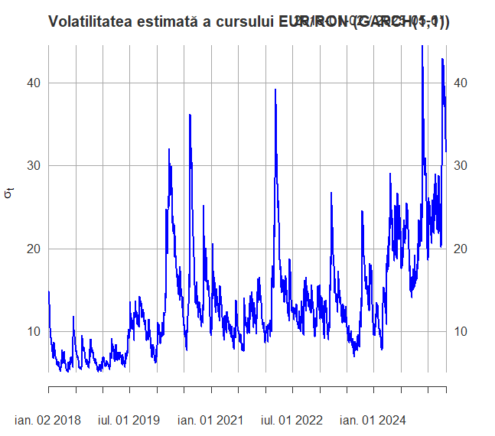
Modelarea volatilității cursului EUR/RON
A fost aplicat modelul GARCH(1,1) asupra seriei modelului ARIMA(2,1,0) pentru a surprinde variația volatilă în timp
Coeficienții ARCH și GARCH au fost semnificativi și apropiați de 1 din care rezulta o volatilitate persistentă.
Testele Ljung-Box și ARCH LM arată că nu mai există heteroscedasticitate reziduală.
Volatilitatea estimată evidențiază perioade cu creșteri semnificative, în special în timpul pandemiei și al conflictelor geopolitice
GARCH evidențiază că șocurile asupra cursului (ex: COVID-19, războiul din Ucraina) au efecte de durată și contribuie la incertitudine valutară.
Volatilitatea este exprimată în bani.

Slide 10
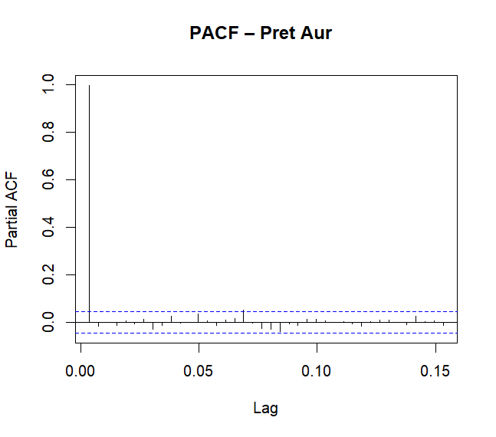
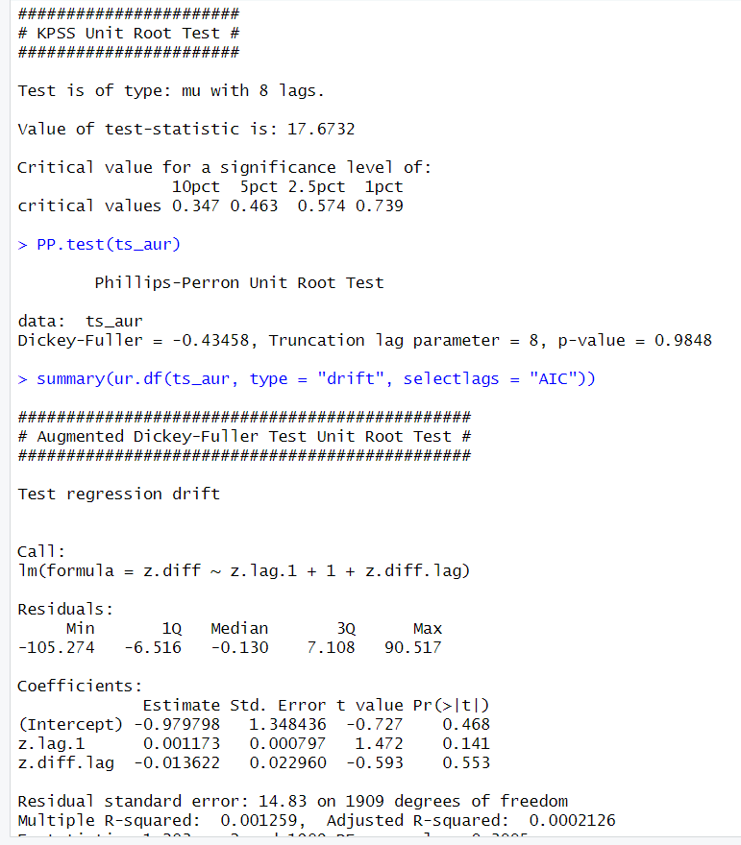
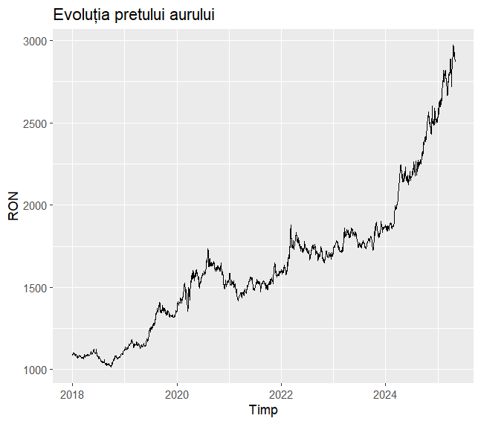
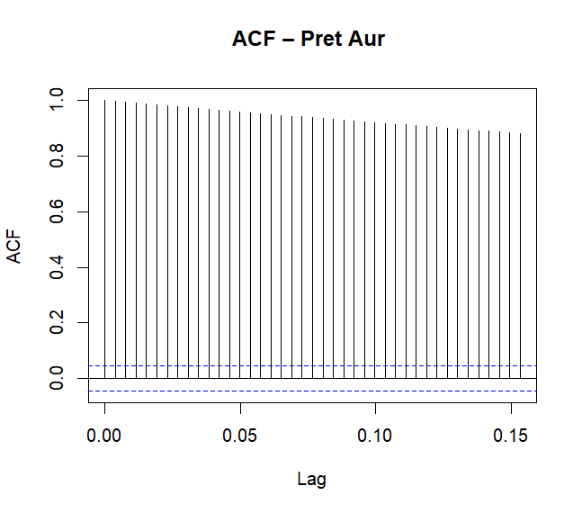
Analiza Prețului Aurului
Ca și în cazul cursului valutar Euro/RON avem o serie nestaționară care are doar trend. Acest lucru
reiese în urma aplicării celor 3 teste ADF , KPSS și Phillip-Person . De asemenea , acest lucru mai este
evidențiat prin lag-urile din graficul ACF care descresc lent și ușor , ceea ce indică clar o serie
nestaționara
Am aplicat o diferențiere , iar ulterior
am aplicat din nou cele 3 teste din
care reiese faptul că seria este stațio-
nară.
Așa că în următoarea parte am împăr
-țit setul de date în antrenare și testare
Și am luat aceeași perioada de testa-
re , spike-urile și perioadele de deze-
chilibru fiind aceleași ca si la cursul
Euro/RON.

Slide 11
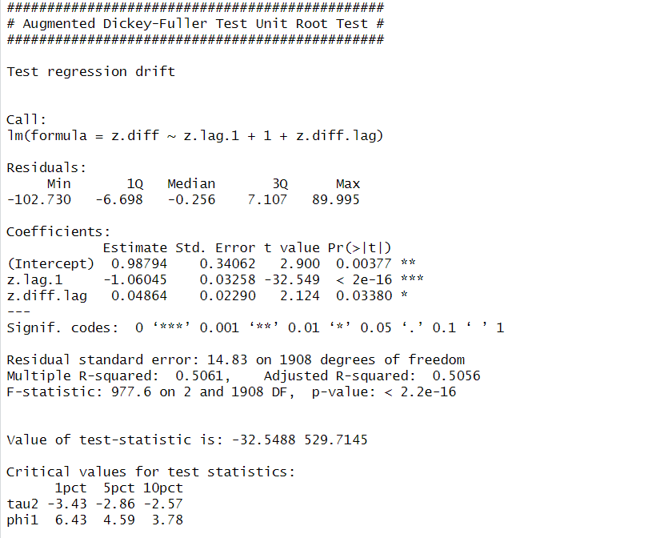
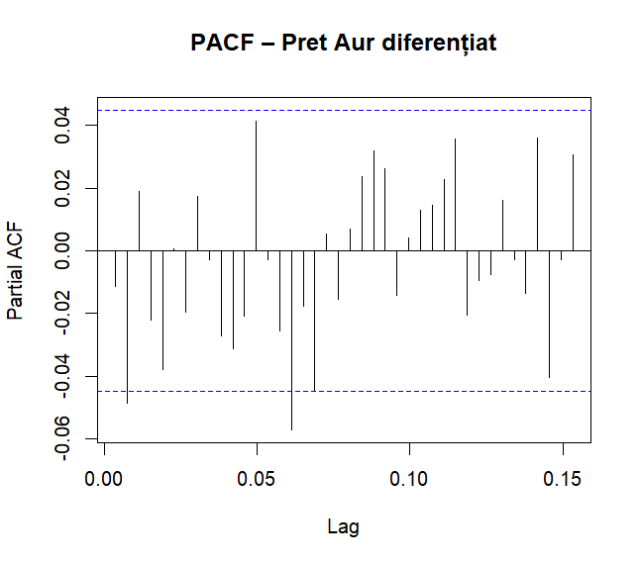
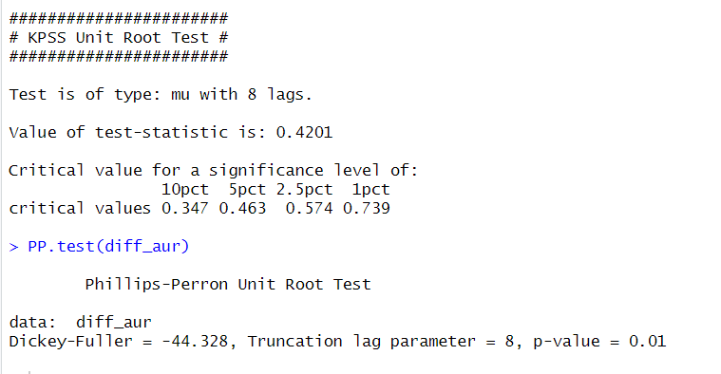
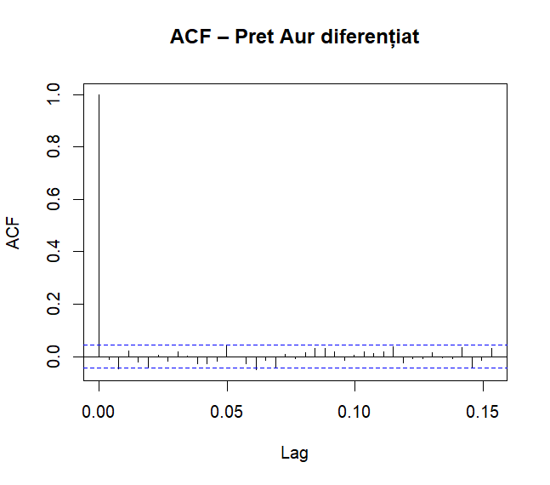
Serie diferențiată
Cele 3 teste (ADF, PP și în parte KPSS) confirmă că seria diferențiată a prețului aurului este staționară.

Slide 12
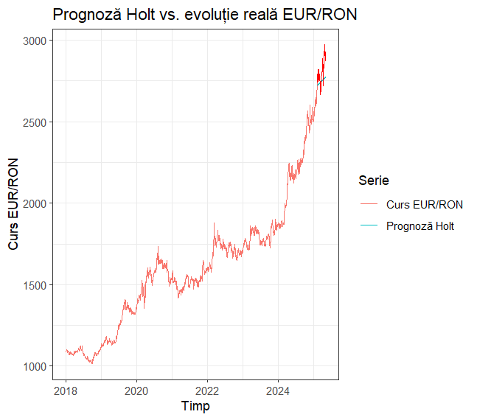
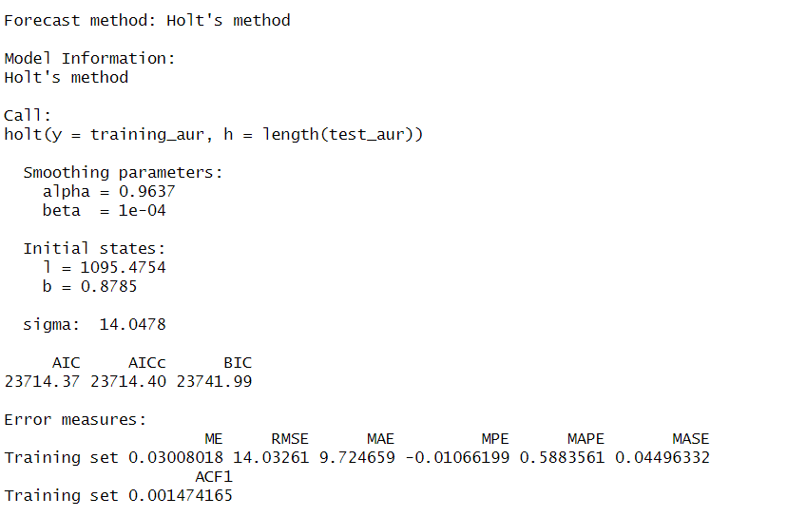
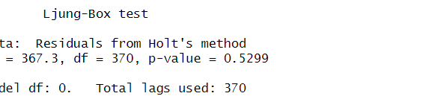
Modelul Holt
. alpha ridicat -> Modelul acordă greutate foarte mare ultimelor observații, aceasta reacționează rapid . Beta foarte mic -> Trendul este aproape constant, modelul presupune o evoluție lină în timp
RMSE | 14.03 | Eroare pătratică medie prognoza variază în medie cu ±14 euro
MAPE | 0.588% | Eroare procentuală foarte mică – sub 1%
ACF1 | ≈ 0.0015 | Autocorelare reziduală foarte scăzută , nu rămân pattern-uri nereziduale
Test Ljung-Box
. p=52% > 5% ceea ce indică faptul ca nu avem reziduri autocorelate . Trendul estimat este pozitiv (b ≈ 0.88 €/zi), semnalând o creștere constantă a prețului aurului, posibil generată de instabilitatea economică globală și cererea crescută pentru active de refugiu. Acest lucru este observabil în grafic .

Slide 13
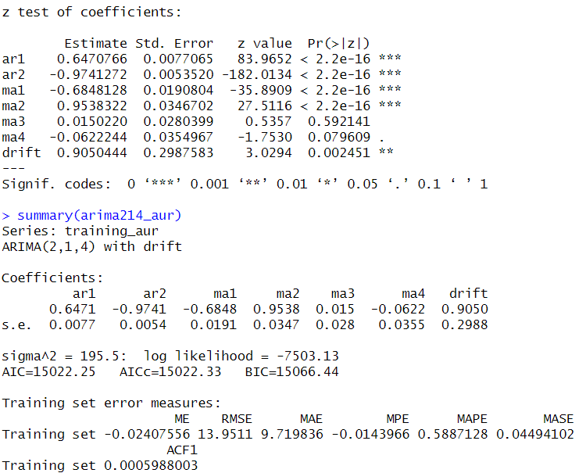
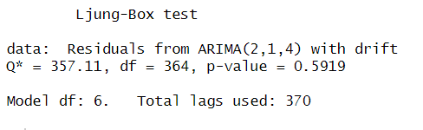
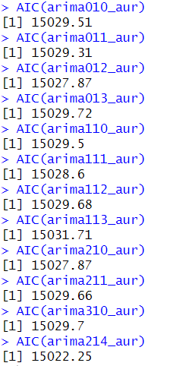
ARIMA(2,1,4)
Toți coeficienții sunt semnificativi cu excepția ma3 și ma4 .
restul sunt extrem de solizi statistic. Driftul este semnificativ
și reflectă un trend de creștere liniară în prețul aurului.
RMSE | 13.95 | Eroare pătratică medie ≈ ±14 euro/uncie
MAPE | 0.588% | Eroare relativă foarte mică (sub 1%)
ACF1 | ≈ 0.0006 | Nu există autocorelare în reziduuri
ME | -0.024 | Mică subestimare medie, dar nesemnificativă
Am aplicat pe lag-uri si testul Box-
Pierce din care reiese același lucru .
În ceea ce privește însă testul ARCH
, acesta nu respinge ipoteza nulă
, deci avem heteroscedasticitate
De asemenea ARIMA(2,1,4) are cel mai mic AIC
,deci am presupus în urma comparării a mai multe
Modele ARIMA cu ARIMA(2,1,4) , acesta este cel
mai bun dintre toate. De asemenea testul Ljung-Box respinge ipoteza nula , adică nu are reziduri autocor.

Slide 14
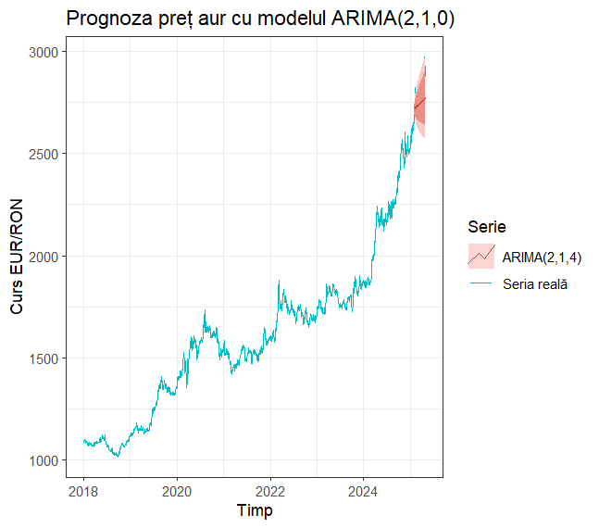
Modelul ARIMA pentru AUR
Modelul ARIMA(2,1,4), aplicat asupra prețului aurului exprimat în euro, oferă o prognoză pe termen scurt (3 luni ) ce menține trendul ascendent observat în ultimii ani. Creșterea accentuată a prețului aurului în perioada 2020–2024 este corelată cu multiple episoade de incertitudine globală (criza sanitară, inflație, conflict geopolitic), în care aurul a fost preferat de investitori ca activ de refugiu,iar din 2024 până la sfârșitul perioadei prețul a explodat dintr-o dată.
Prognoza pe termen scurt indică o posibilă stabilizare în jurul unui nivel ridicat, fără semnale clare de scădere, ceea ce poate reflecta o menținere a incertitudinilor economice în perioada imediat următoare.

Slide 15
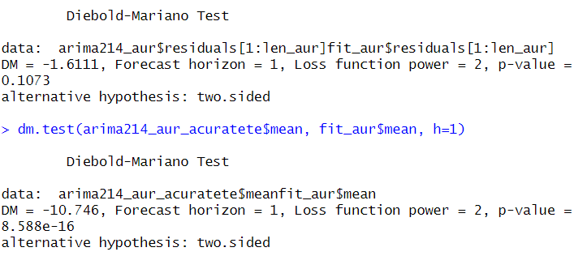
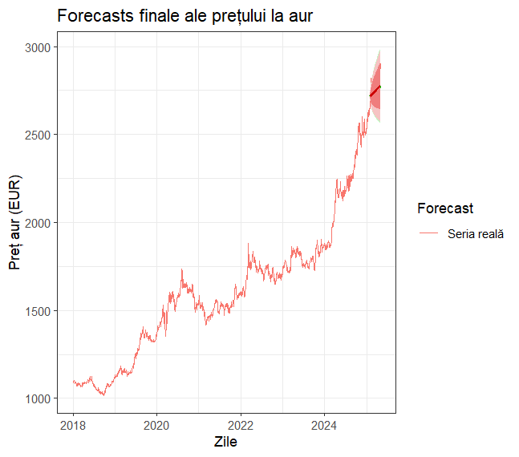
ARIMA(2,1,4) vs Holt
În ceea ce priveste compararea de reziduri , testul nu
respinge ipoteza nulă , deci nu avem diferențe semni-
ficative ceea ce se observă și în graficul , modelele fiind
Suprapuse , diferențele de predicție ale testului fiind între -1 și 6 euro , valoare foarte mică comparativ cu prețul aurului.
În ceea ce priveste compararea pe valori prognozate ,respingem ipoteza nulă cu un nivel de semnificație extrem de puternic. ➤ Modelul ARIMA(2,1,4) are erori de prognoză semnificativ mai mici decât modelul Holt. ➤ Așadar, ARIMA este superior din perspectiva prognozei reale (nu doar reziduurile din training).

Slide 16
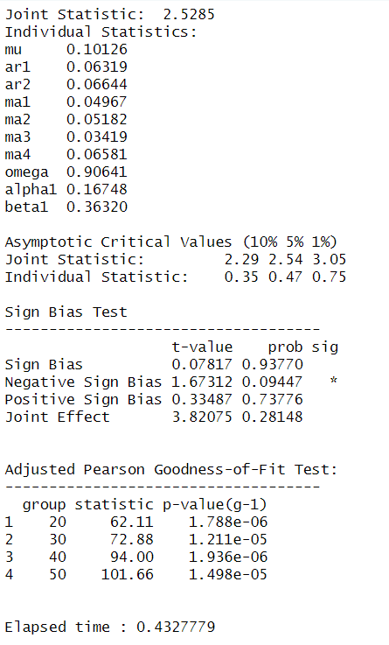
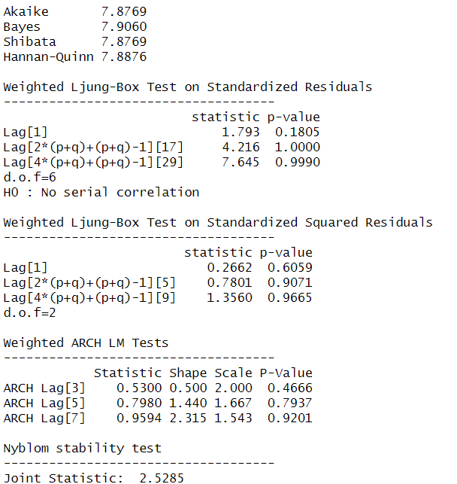
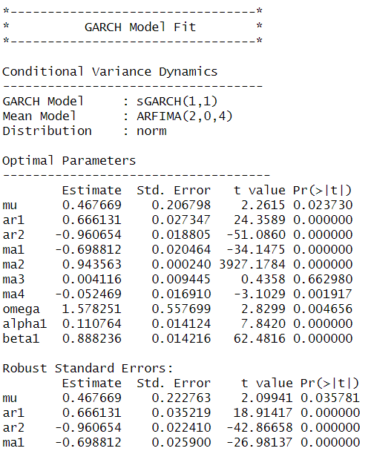

Analiza volatilității aurului GARCH
Având în vederea respingerii h0 a lag-urilor a testului ARCH , am aplicat GARCH pentru ARIMA(2,1,4) , aplicăm o diferențiere. Se observă o volatilitate ridicată și persistentă, semnalând că șocurile economice majore (ex: pandemie, inflație, război) au efecte de lungă durată asupra dinamicii acestui activ. Creșterea volatilității în perioada 2022–2025 confirmă statutul aurului de activ de refugiu în contexte de criză, înregistrând oscilații intense pe fondul incertitudinii globale.
Coeficienții semnificativi și lipsa autocorelării în reziduuri indică o specificare corectă a modelului, ceea ce îl face relevant pentru prognoza riscului în piețele financiare. ar1, ar2, ma1, ma2 – semnificativi ⇒ modelul surprinde bine dinamica aurului.
omega, alpha1, beta1 – semnificativi ⇒ volatilitatea este explicată corect. Testul pentru autocorelație Ljung-Box respinge ipoteza nulă,
la fel si ARCH cât si Nyblom stability test. De asemenea reacțiile la șocurile negative ar putea fi diferite .

Slide 17
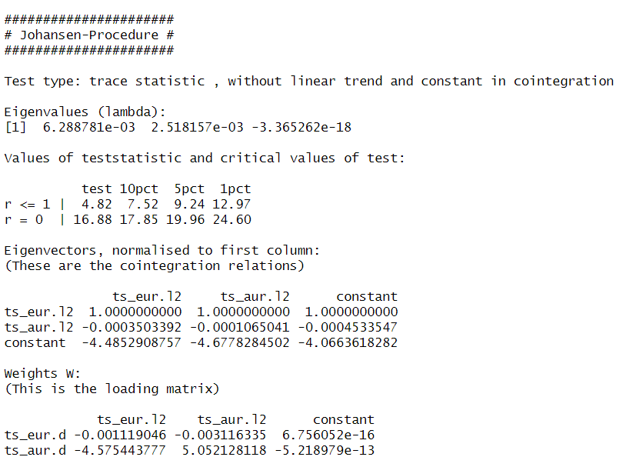
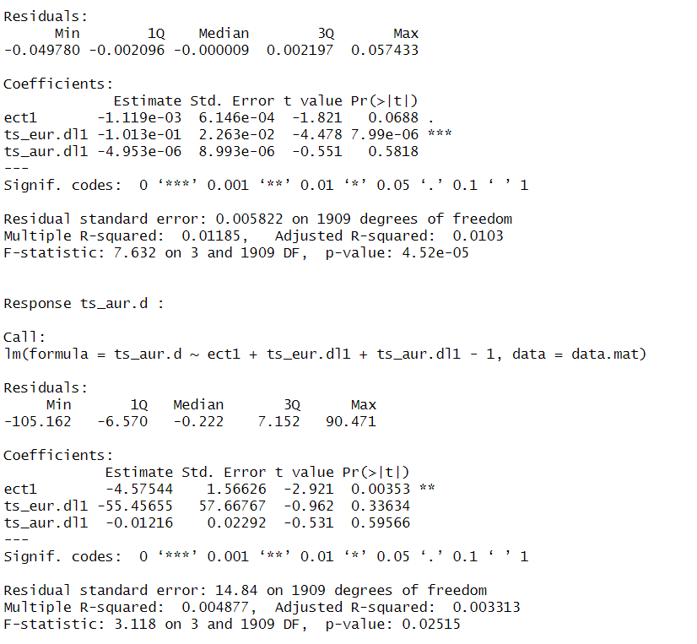
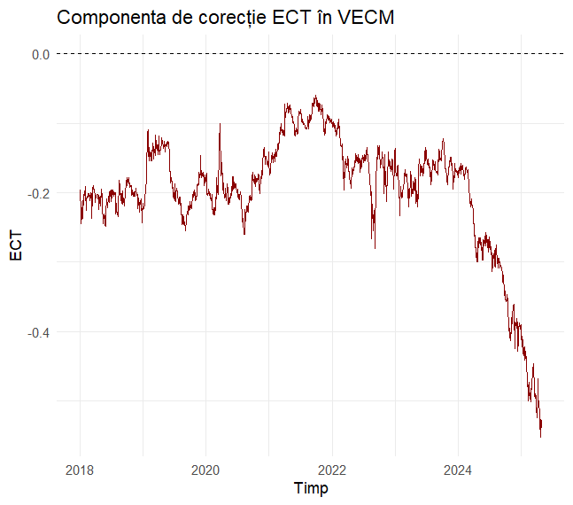
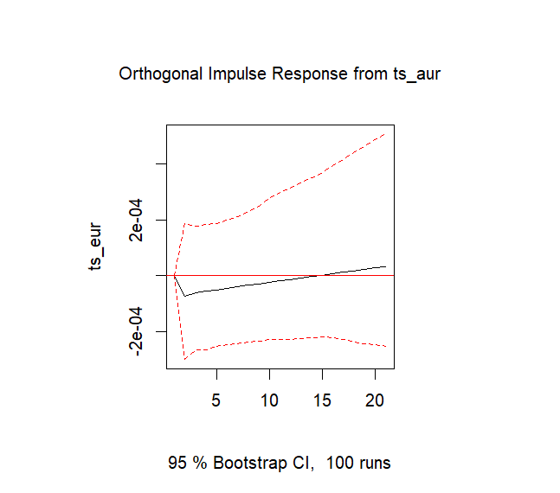
Serii Multivariate-VECM
În cazul Testului Johansen , se observa în urma valorilor critice care se află sub toate pragurile , lipsa unei realații de coitegrare . Putem spune ca atât prețul aurului cât și cursul Euro/RON au o relație extrem de slab dependentă pe termen lung.
De asemenea , după aplicarea modelului VECM , se observă faptul că cursul EUR/RON tinde să revină slab la echilibru după un dezechilibru (cointegrare), iar este influențat doar de propria dinamică pe termen scurt, nu de aur. Acest lucru se observa din cei 2 coeficienți ect1 si ts_aur.df1 care sunt semnificativi. Având totodată ECT slab fiind totodată si semnificativ, relația de corectie în momente de dezechilibru a cursului euro este slabă , aurul având rolul de activ de refugiu în momente de criză. Graficul confirmă că relația de cointegrare identificată în VECM a început să se rupă treptat după 2023, iar sistemul nu a reușit să se întoarcă spre echilibru.

Slide 18
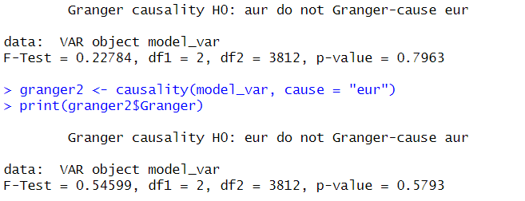
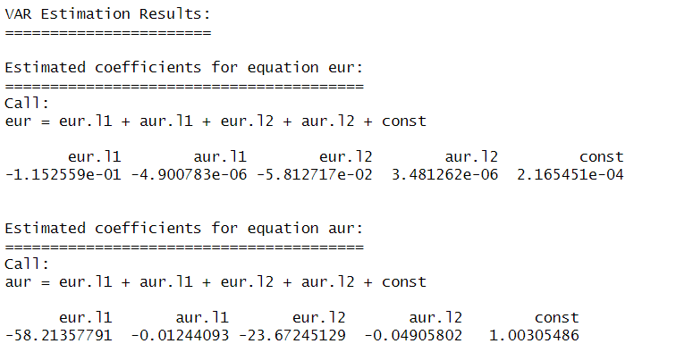
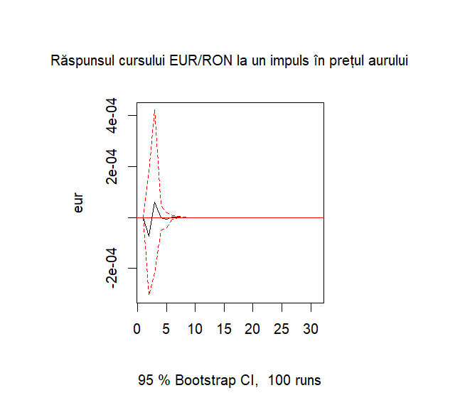
VAR și IRF
Ulterior am aplicat VAR pe seriile diferențiate , pentru care am luat 10 lag-uri și am aflat lag-ul optim în funcție de cel mai mic AIC , acesta fiind lag-ul 2 .
Cursul EUR/RON este autoregresiv, adică influențat mai ales de propriile sale valori trecute. Aurul nu pare să aibă impact semnificativ pe termen scurt asupra cursului valutar (coeficienții sunt foarte mici ≈ 0). Aurul pare să fie afectat de cursul EUR/RON, mai ales de valorile recente (coeficienții EUR sunt mari negativi).
Evoluția cursului este guvernată mai degrabă de factori interni (politici monetare, inflație, dobânzi) decât de variațiile internaționale ale prețului aurului.
În urma testului Granger , atât aurul cât și cursul Euro/RON nu par să aibă un efect direct pe termen scurt una față de cealaltă (ipoteza nulă nefiind respinsă) , mai degrabă aurul față de curs în momente de dezechilibru economic.
Se observă și în grafic că pe termen scurt , șocurile pozitive ale prețului aurului au un impact foarte mic asupra cursului Euro/RON
Atât cursul EUR/RON cât și prețul aurului sunt autodeterminate – variațiile lor sunt explicate aproape exclusiv de propriii factori interni. Influența reciprocă este extrem de redusă, ceea ce confirmă concluziile testului Granger și ale funcției de răspuns la impuls (IRF): nu există o relație de influență semnificativă între cele două variabile pe termen scurt sau mediu.

Slide 19
Concluzie
Proiectul a avut ca scop analiza evoluției cursului de schimb EUR/RON în perioada 2018–2025 și investigarea relației sale cu prețul aurului, atât din perspectivă univariată, cât și multivariată.
În prima etapă, s-a constatat că ambele serii – cursul EUR/RON și prețul aurului – sunt nestationare, necesitând o diferențiere pentru a deveni potrivite pentru modelare. Modelele ARIMA aplicate individual au indicat o evoluție predictibilă și autoregresivă pentru fiecare variabilă, iar aplicarea modelelor Holt a oferit prognoze alternative, comparate apoi statistic cu cele obținute prin ARIMA. Testul Diebold-Mariano a confirmat superioritatea modelului ARIMA în prognozarea ambelor serii, atât în cazul cursului de schimb, cât și în cel al aurului.
În continuare, s-au aplicat modele GARCH pentru a surprinde dinamica volatilității. Rezultatele au arătat că volatilitatea cursului EUR/RON este persistentă (α + β ≈ 1), reflectând sensibilitatea acestuia la șocuri externe și climat economic instabil. De asemenea, s-a observat o creștere semnificativă a volatilității în anii 2022–2025, asociată cu evenimente majore precum inflația globală, crizele geopolitice și instabilitatea internă.
În etapa multivariată, testul Johansen a evidențiat o relație de cointegrare slabă între prețul aurului și cursul EUR/RON, sugerând existența unui echilibru pe termen lung. Modelul VECM a indicat că aurul reacționează semnificativ la abaterile de la acest echilibru (ECT semnificativ, p = 0.0035), în timp ce cursul EUR/RON manifestă o inerție mai mare. Astfel, aurul acționează ca un activ de ajustare în perioade de dezechilibru.
Totuși, testele Granger au arătat că nu există o relație de cauzalitate semnificativă pe termen scurt între cele două variabile. Aceste concluzii au fost consolidate de analiza IRF (Impulse Response Function), care a arătat un efect tranzitoriu și nesemnificativ statistic al aurului asupra cursului valutar, și de analiza FEVD, care a demonstrat că peste 99% din variația ambelor serii este explicată de propriii factori.

